Slide 1
OSEZ LA RECHERCHE !

Slide 2
Qu’est-ce que la recherche ?
Repousser les limites de la connaissance
Développer des technologies
Comprendre des phénomènes
Expliquer des mécanismes
Proposer comment utiliser les découvertes
Utiliser l’interdisciplinarité pour innover
La recherche fait appel à la curiosité, l’inspiration et à la créativité.

Slide 3
Osez la recherche !
Expérimenter : utiliser des plateformes d’excellence
Découvrir : une ouverture vers l’international
Développer votre réseau personnel & professionnel
Monter en compétences : un atout sur votre CV !
Se lancer : financer vos études dans le domaine de la recherche

Slide 4
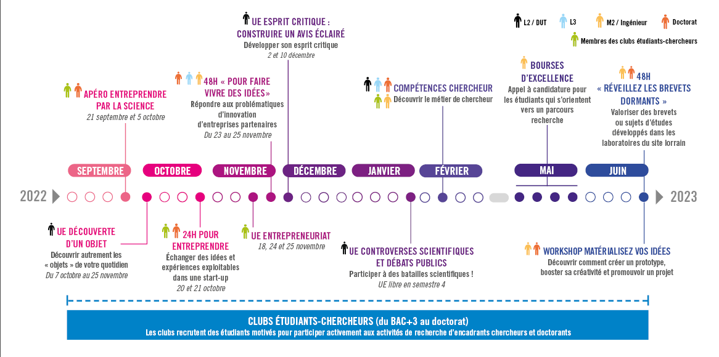
Les dispositifs ORION

Slide 5
Unités d’Enseignements
Objectifs
élargir vos connaissances
développer vos compétences
développer votre réseau personnel & professionnel
Pour qui : BUT2 & L2
Liste des UE
UE esprit critique : construire un avis éclairé : 2/12 et 9/12
UE Controverses scientifiques et débats publics : UE libre S4
UE Découverte d’un objet : du 7/10 au 24/11

Slide 6
Clubs étudiants-chercheurs
Pilotés par des groupes de chercheurs universitaires (doctorants)
Supervisés par des scientifiques permanents (maitre de conférences / professeurs et chercheurs des partenaires).
Espaces de recherche multidisciplinaires
Membres des clubs : étudiants motivés (de la L3 au M2 et des écoles d'ingénieurs) pour les rejoindre et participer activement à leurs activités de recherche.
Pour qui : de Bac+3 à BAC+5 et doctorants

Slide 7
Soft Skills
compétences de plus en plus demandées sur le marché de l’emploi : capacité d’adaptation, esprit critique, autonomie, créativité, résolution de problèmes, etc.
certains dispositifs permettent d’obtenir une véritable certification attestant de l’obtention de ces compétences
Pour qui : de Bac+2 à BAC+5 et doctorants (selon les workshop)
Exemples : 48h pour faire vivre des idées, Apéro « entreprendre par la science », Matérialisez vos idées, Workshop « industries 4.0 », 48 pour réveiller les brevets dormants, etc.

Slide 8
Bourses d’excellence
Les bourses d’excellence financent une année d’études de M2 correspondant au premier semestre d’études suivi du stage de recherche.
L’aide financière pour l’année universitaire s’élève à 7000€, à laquelle est ajoutée une gratification pour le stage (de 5 ou 6 mois) d’un montant de 650 € par mois.

Slide 9
Bourses d’excellence
Les bourses d’excellence financent une année d’études de M2 correspondant au premier semestre d’études suivi du stage de recherche.
L’aide financière pour l’année universitaire s’élève à 7000€, à laquelle est ajoutée une gratification pour le stage (de 5 ou 6 mois) d’un montant de 650 € par mois.

Slide 10
Evénements
Osez la recherche
Témoignages de chercheurs d’un jour, Stand-up sur le doctorat, Projection-débat sur l’intelligence artificielle
Metz - 26/09 de 18h à 22h30 Amphithéâtre Lemoigne - Saulcy
Nancy - 27/09 de 18h à 22h30 Amphithéâtre Déléage - CLSH
Entrée libre
Boxe avec les mots : concours de mauvaise foi
Par équipes de 2, lots à gagner, repas offerts pour les participants et pour les 30 premiers spectateurs
Nancy – CLSH
PLUS D’INFOS SUR CES EVENEMENTS ET SUR DE NOMBREUX AUTRES EVENEMENTS SUR U2L.FR/SEMAINEDELARECHERCHE

Slide 11
Plus d’infos : lue-orion-cellule@univ-lorraine.fr
WWW.UNIV-LORRAINE.FR/OSEZLARECHERCHE/
Ce travail a bénéficié d’une aide de l’État gérée par l’Agence Nationale de la Recherche au titre du programme d’Investissements d’avenir portant la référence ANR-20-SFRI-009

